Slide 1

Mihajlo Jovanović
Mladen Marković

Slide 2

Sadržaj
Try smaller
versions of me
Prvi slajdić
PayPal
Uvod
Uvod 1.1
Uvod 1.2
Princip rada
Princip rada 1.1
Princip rada 1.2
Istorijat
Istorijat 1.1
Finansije
Usluge
Sigurnost
Poslednji slajdić

Slide 3



PayPal
Predstavićemo kompaniju pod nazivom PayPal koja omogućava da se uplate i novčani prenosi obavljaju u potpunosti preko Interneta.
Kompanije je započela kao alternativa i totalna suprotnost tradicionalnim metodama plaćanja kao što su čekovi i novčani ugovori.

Slide 4
Uvod
PayPal Holdings Inc. je američka kompanija
Upravlja svetskim sistemom plaćanja putem Interneta.
Služi kao alternativa tradicionalnim načinima plaćanja.
Osnovan 1998. godine kao Confinity, PayPal je svoju prvu javnu ponudu pokrenuo 2002.
Kompanija je zauzela 222. mesto na Fortune 500 najvećih američkih korporacija u 2018. godini po prihodima.
PayPal je 3. oktobra 2002. prešao u potpuno vlasništvo eBay –a.
eBay je odustao od PayPal u 2015. godini.

Slide 5
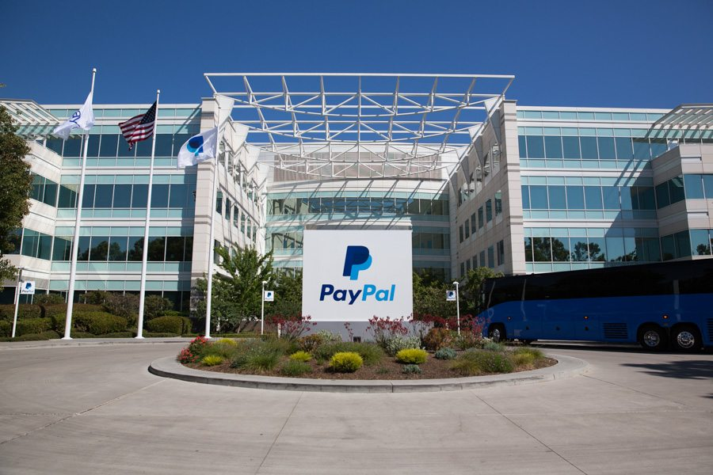
Uvod 1.1
Uprava kompanije nalazi se u San Hozeu, Kalifornija.
U Omahi, Skotsdejlu i Ostinu kompanija ima svoje poslovnice.
Takodje poslovnice postoje i širom sveta, u Indiji, Irskoj, Nemačkoj i Izraelu
Od jula 2007, širom Evrope PayPal deluje kao banka sa sedištem u Luksemburgu.

Slide 6

Uvod 1.2
Od 9. aprila 2013. godine, PayPal je dostupan i za stanovnike Republike Srbije.
U prvoj fazi uključivanja Srbije u PayPal sistem, korisnici koji su registrovani iz Srbije, mogli su da koriste samo usluge slanja novca i internet kupovine
Opcija prijema novca je uvedena 14. aprila 2015.

Slide 7
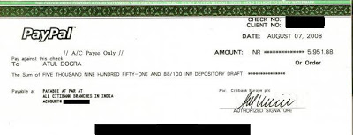
Princip rada
PayPal je vrsta „klijent-klijentu“ (engl. person-to-person, P2P) usluge.
P2P usluga omogućava transfer novca osobama koje imaju svoju email adresu.
Inicijalizator transakcije preko PayPala se mora prvo registrovati na Paypal stranicama, zatim prebaciti određenu svotu novca na svoj korisnički račun.
Novčani iznos se može prebaciti/podići direktno sa tekućeg računa banke ili koristeći kreditne/debitne kartice.
Takodje primatelj PayPal transfera može zatražiti ček od PayPala.

Slide 8
Princip rada 1.1
PayPal omogućava i plaćanja između dobavljača, aukcijskih stranica i ostalih komercijalnih korisnika, za šta naplaćuje određeni iznos.
PayPal korisnički račun se najlakše upoređuje sa tekućim ili žiro računom bilo koje druge banke.
Najčešće se uz takav račun veže određena debitna ili kreditna kartica.
Pri otvaranju PayPal računa, korisnik unosi broj svoje kreditne kartice. Ako se kasnije odluči na brisanje te kartice, njegov račun će biti strogo ograničenih mogućnosti.

Slide 9
Princip rada 1.2
Sam PayPal razlikuje tri vrste računa:
Lični račun - Koristi se za ličnu nekomercijalnu upotrebu. Ovome računu glavna funkcionalnost je slanje novca. Uprkos tome lični račun može i primiti novac, ali u posebnim i ograničenim uslovima.
Premier račun - Koristi se u privatne svrhe, ali za primanje i slanje novaca. Vrlo je sličan privatnom, ali može primate veće iznose, te se u skladu sa time i određene naknade vežu uz njega.
Poslovni račun - Ovaj je račun namenjen za poslovne korisnike. Ako zanemarimo to, vrlo je sličan Premier računu, sa odreĎenim pravnim razlikama.

Slide 10
Istorijat
Luke Nosek izjavio je da je početna misija PayPal-a bila „stvaranje globalne valute koja je nezavisno od mešanja u ove, znate, korumpirane kartele banaka i vlada koje su zaduživale svoje valute“.
Nosek je rekao da ova misija na kraju nije uspela zbog pritiska investitora da se proizvod pusti što pre.
PayPal je osnovan decembra 1998. godine kao Confinity, kompanija koja je razvila sigurnosni softver za ručne uređaje.
PayPal je osnovalo šest osoba: Mak Levchin, Peter Thiel, Luke Nosek, Ken Hoveri, Iu Pan i Russel Simmons.

Slide 11
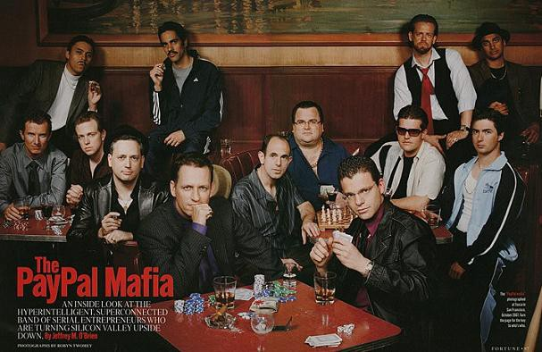
Istorijat 1.1
PayPal je razvijen i predstavljen kao usluga prenosa novca u kompaniji Confinity 1999. godine, a finansirao ga je John Malloi iz kompanije BlueRun Ventures.
Istorijat kompanije jako dugačak, predstavili smo deo istorijata vezan za osnivanje i osnivače kompanije.

Slide 12
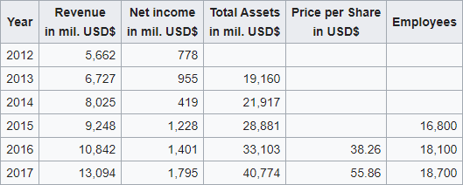
Finansije
Za fiskalnu 2017. godinu PayPal je prijavio zaradu od 1,795 milijardi USD, uz godišnji prihod od 13,094 milijarde USD, što je povećanje od 20,8% u odnosu na prethodni fiskalni ciklus.
Akcijama PayPala trgovalo se preko 55 dolara po akciji, a njegova tržišna kapitalizacija procenjena je na preko 98,2 milijarde američkih dolara u oktobru 2018.

Slide 13
Usluge
Od 2019. godine PayPal posluje na 202 tržišta i ima 286 miliona aktivnih, registrovanih računa.
PayPal omogućava klijentima da šalju, primaju i čuvaju sredstva u 25 valuta širom sveta.
PayPal-ove usluge omogućavaju ljudima da vrše finansijske transakcije putem Interneta tako što daju mogućnost elektronskog prenosa sredstava između pojedinaca i preduzeća.
Putem PayPala korisnici mogu slati ili primati uplate za aukcije na mreži na veb lokacijama poput eBaya, kupovati ili prodavati robu i usluge, ili donirati novac ili primati donacije.
Nije neophodno imati PayPal račun da biste koristili usluge kompanije.

Slide 14

Sigurnost
Početkom 2006. godine PayPal je uveo opcionalni bezbednosni ključ kao dodatnu predostrožnost protiv prevare.
Korisnički nalog vezan za sigurnosni ključ ima modifikovan postupak prijavljivanja.
Vlasnici računa unose svoj ID za lozinku i lozinku kao uobičajene, ali će od njih biti zatraženo da unesu šestocifreni kod koji pruža sigurnosni ključ veličine hardverske kartice ili tekstualna poruka poslata na mobilni telefon vlasnika računa.
Radi praktičnosti, korisnici mogu dodati kod koji je generisan hardverskim ključem u lozinku na ekranu za prijavu.

Slide 15
O autorima
Mihajlo Jovanović, Mladen Marković
Učenici Tehničke škole Mladenovac
Smer: Elektrotehničar informacionih tehnologija / banderaš.
Oktobar 2019.
HVALA NA PAŽNJI

Slide 16


Dumb Ass, SMALL ARROWS NOT THE BIG ONE

